Slide 1
Jeder Bin, jedes Mal
wAPMT COACHING | PICK TO REBIN
Was wirklich als Amnesty zählt, und wie Picker Bins in Ordnung halten
Notes:
Hallo zusammen, und danke, dass ihr euch ein paar Minuten Zeit nehmt. Dieses Video ist für unser Pick-to-Rebin-Team. Es geht um zwei Dinge: was wirklich als Amnesty zählt und was nicht, und wie du Bins in Ordnung hältst, jedes Mal, wenn deine Hände drin sind. Los geht's.

Slide 2



Was ist Amnesty?
Ein Artikel, der in einem gestowten Pod-Bin sein sollte, aber physisch nicht da ist.
Er gehört in einen gestowten Bin
Nach Prime gestowt und noch nicht gepickt
Er ist physisch nicht da
Er ist rausgefallen oder an der Station oder auf dem Boden gelandet
Er gefährdet den Kunden
Ein virtueller Überbestand, der zu einem Pick Short führen kann
Notes:
Also, was ist Amnesty? Amnesty ist ein Artikel, der in einem gestowten Pod-Bin sein sollte, aber physisch nicht da ist. Er wurde nach Prime gestowt und noch nicht gepickt, ist aber rausgefallen oder an der Station oder auf dem Boden gelandet. Das System denkt, er liegt noch im Bin. Das erzeugt einen Fehler in unserem Bestand und kann zu einem Pick Short führen. Und das gefährdet unseren Kunden.

Slide 3


Woher Amnesty kommt
Floor Amnesty
Artikel, die beim Fahren aus den Pods auf den AR-Boden fallen
Station Amnesty
Artikel, die an der Station liegen bleiben, wenn der Pod wegfährt
Schlechte Bin-Etikette ist die Ursache Nr. 1 für Amnesty.
Gute Bin-Etikette hat jeder von uns selbst in der Hand.
Notes:
Amnesty taucht an zwei Stellen auf. Floor Amnesty heißt, Artikel fallen aus den Pods auf den Robotics-Boden. Station Amnesty heißt, Artikel bleiben an der Station liegen. Beides hat dieselbe Ursache. Schlechte Bin-Etikette ist die Nummer eins bei Amnesty, und die gute Nachricht ist: Bin-Etikette haben wir komplett selbst in der Hand.

Slide 4

Amnesty oder Problem Solve?
AMNESTY
KEIN AMNESTY
Gestowt, nicht gepickt
Gehört in einen Pod-Bin
Rausgefallen oder fehlt
Schon gepickt
Gehört in Tote, Rebin oder Chute
Runtergefallen oder falsch abgelegt
→ Ab in die Amnesty
→ Outbound Problem Solve
Gepickte Artikel in die Amnesty zu legen, bläht wAPMT auf und versteckt das echte Outbound-Problem.
Notes:
Jetzt kommt der wichtige Unterschied. Amnesty ist nur für Artikel, die noch nicht gepickt wurden: Sie gehören in einen gestowten Pod-Bin und sind nicht drin. Die kommen in die Amnesty. Wenn du aber einen Artikel findest, der schon gepickt wurde, also in eine Tote, an einen Rebin-Platz oder in eine Chute gehört, und runtergefallen oder falsch abgelegt wurde, dann ist das kein Amnesty. Das ist ein Fall für Outbound Problem Solve. Wenn wir gepickte Artikel in die Amnesty legen, blähen wir unseren wAPMT auf und verstecken das echte Outbound-Problem, das gelöst werden muss.

Slide 5
Eine Frage reicht
Du findest einen Artikel, der nicht an seinem Platz ist
Wurde er schon gepickt?
NEIN
Amnesty
Er gehört in einen gestowten Pod-Bin
JA
Outbound Problem Solve
Kein Amnesty: Er gehört in Tote, Rebin oder Chute
Notes:
Wenn du also einen Artikel findest, der nicht an seinem Platz ist, stell dir eine Frage: Wurde er schon gepickt? Wenn nein, und er gehört in einen gestowten Pod-Bin, dann ist es Amnesty. Wenn ja, und er gehört in eine Tote, ans Rebin oder in eine Chute, dann ist es kein Amnesty. Bring ihn zu Outbound Problem Solve.

Slide 6
Bin-Etikette beim Pick
ALS NÄCHSTES
Deine Hände sind die ganze Schicht in Bins. Hinterlass jeden besser, als du ihn vorgefunden hast.
Notes:
Jetzt sprechen wir über Bin-Etikette. Als Picker sind deine Hände die ganze Schicht in Bins. Du spielst also eine große Rolle dabei, Amnesty zu verhindern, bevor sie entsteht.

Slide 7

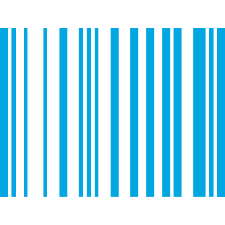
Ein Artikel nach dem anderen
1
Artikel gleichzeitig in deinen Händen
Einen Artikel nehmen
Einen einzelnen Artikel picken, mit beiden Händen
Einmal scannen
Ein Artikel, ein Scan
In deine Tote legen
Bevor du wieder in den Bin greifst
Notes:
Erstens: One Piece Flow. Bearbeite immer nur einen Artikel, mit beiden Händen. Nimm einen Artikel, scanne ihn einmal und leg ihn in deine Tote, bevor du wieder in den Bin greifst. Mit Pod Release Optimization kann der Pod wegfahren, während du noch Artikel in der Hand hast, und alles, was liegen bleibt, wird zu Station Amnesty.

Slide 8
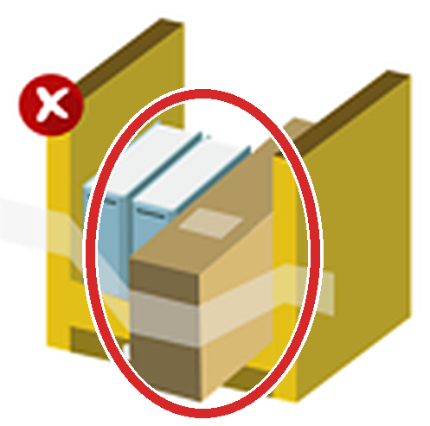
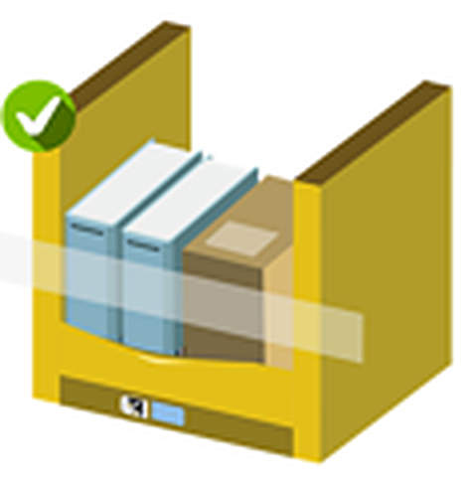
O: Nichts steht über
FALSCH: Der Karton steht über den Bin-Rand
RICHTIG: Alles ist komplett im Bin
Steht etwas über? Schieb es komplett zurück in den Bin.
Notes:
Zweitens: nebenbei aufräumen. Immer wenn deine Hände in einem Bin sind, nutze die ROBOTSS-Regeln und hinterlass ihn besser, als du ihn vorgefunden hast. Schau dir das erste Beispiel an. Links steht der Karton über den Rand des Bins. Das ist Überstand, und der kann beim Fahren hängen bleiben. Rechts ist alles komplett drin. Wenn du siehst, dass etwas übersteht, schieb es zurück.

Slide 9


B: Nichts verdecken
FALSCH: Flacher Artikel vorne verdeckt alles dahinter
RICHTIG: Jeder Artikel ist von vorne sichtbar
Lass kleine Artikel nicht hinter großen verschwinden; stell flache Artikel aufrecht.
Notes:
Als Nächstes: nichts verdecken. Links liegt ein flacher Artikel quer vorne und verdeckt alles dahinter. Rechts ist jeder Artikel von vorne sichtbar. Lass kleine Artikel nicht hinter großen verschwinden, und stell flache Artikel aufrecht, damit sie nicht zwischen den Bändern durchrutschen.

Slide 10

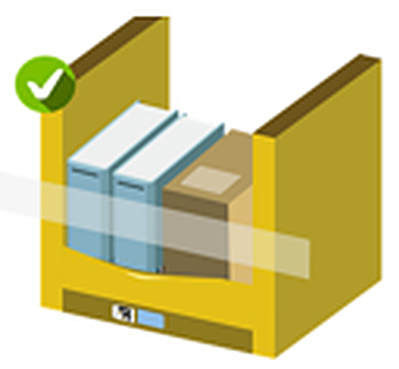
O: Nicht überfüllen
FALSCH: Artikel reingequetscht, der Bin beult aus
RICHTIG: Artikel passen, mit Platz zum Picken
Quetsch nie Artikel zurück in einen vollen Bin.
Notes:
Überfüllen. Links wurden Artikel reingequetscht, und der Bin beult aus. Das beschädigt Ware, und aus so einem Bin fällt am ehesten etwas raus. Rechts passt alles, mit Platz zum Picken. Quetsch nie Artikel zurück in einen vollen Bin.

Slide 11


S: Stapeln
FALSCH: Verschiedene Artikel übereinander gestapelt
RICHTIG: Nebeneinander, unter den Bändern
Alles bleibt unter den Haltebändern.
Notes:
Und Stapeln. Links sind verschiedene Artikel bis hoch zu den Bändern übereinander gestapelt. Rechts stehen sie nebeneinander, unter den Bändern. Halte alles unter den Haltebändern. Ein paar Sekunden von dir verhindern, dass Artikel rausfallen, wenn der Pod fährt.

Slide 12



Deine Pick-Checkliste
Noch nicht gepickt
Amnesty
Schon gepickt
Outbound Problem Solve
Jeder Bin, den du anfasst
Einzeln und nebenbei aufräumen
Ziel: ein genauer wAPMT, weniger runterfallende Artikel, zufriedenere Kunden.
Notes:
Hier ist deine Pick-Checkliste. Du findest einen Artikel, der noch nicht gepickt wurde? Das ist Amnesty. Du findest einen, der schon gepickt wurde? Das ist Outbound Problem Solve, kein Amnesty. Und bei jedem Bin, den du anfasst: immer nur ein Artikel, und nebenbei aufräumen. So bleibt unser wAPMT genau, es fallen weniger Artikel raus, und unsere Kunden bekommen, was sie bestellt haben.

Slide 13

Learn and be curious
Kleine Handgriffe. Große Wirkung.
Video bewerten
Notes:
Kleine Handgriffe, große Wirkung. Danke fürs Zuschauen, und danke, dass du dich um jeden Bin kümmerst, jedes Mal. Wenn du Fragen hast, sprich deinen Process Guide, deinen Area Manager oder das ICQA-Team an. Und nimm dir bitte kurz Zeit, dieses Video zu bewerten.

